Slide 1
Een documentatieplatform voor Brocade

Slide 2
Onderwerp

Slide 3
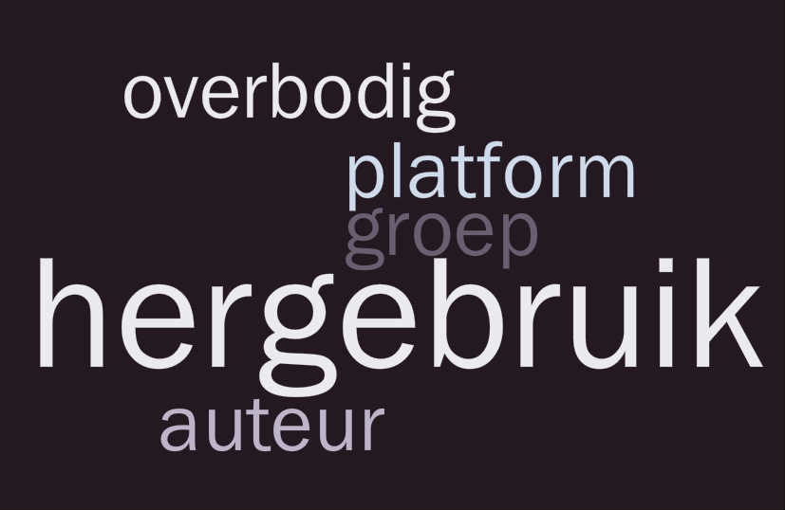
Tijd, vaardigheden, inzicht

Slide 4
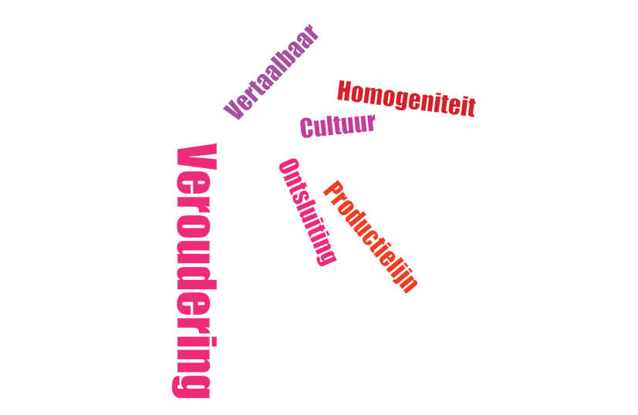
Valkuilen

Slide 5
Technologieën

Slide 6
… en Brocade

Slide 7
Tot slot
Demo
'shameless plug'

